Slide 1
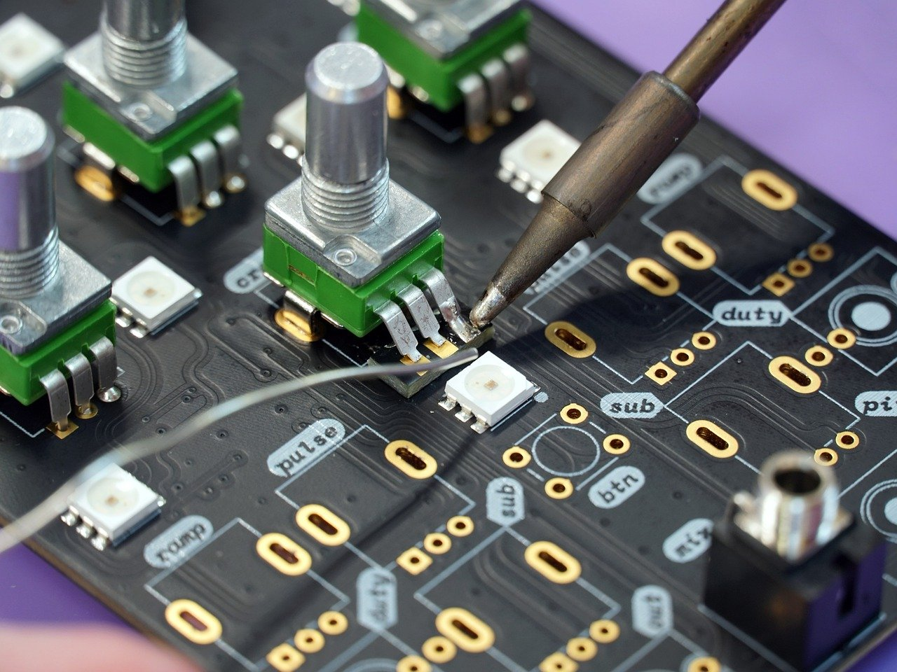


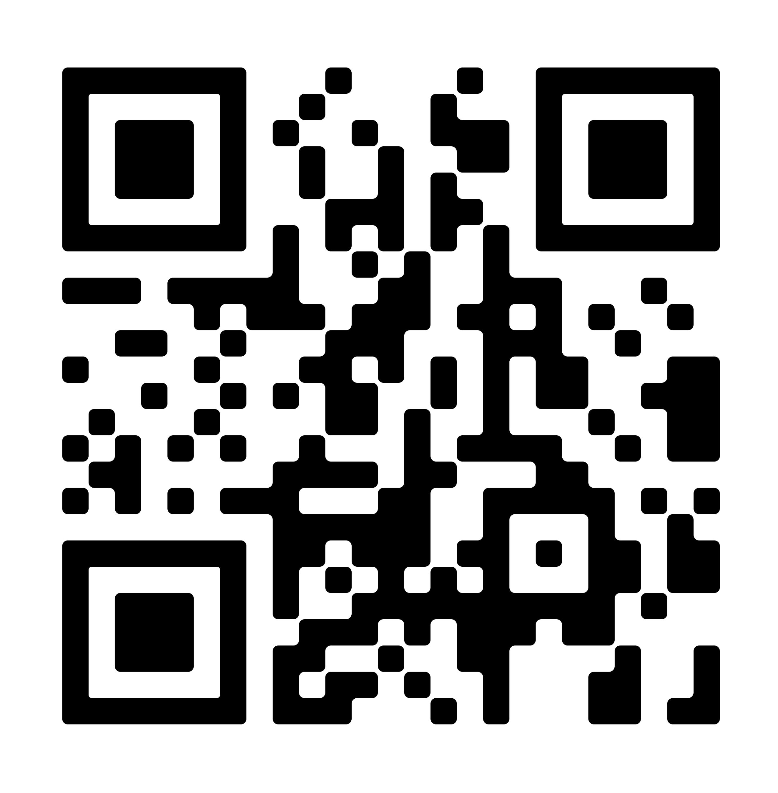
Greenhouse Security Veiligheid voor elke groene meter Op de site campus Brugge Xavarianenstraat komt een serre van 3x6m te staa,. Daarbij komt later ook nog een Tiny-house. Dit alles als IoT incubator voor project experience. Ons project zal zorgen voor de security en beveiliging van de serre. We maken hiervoor gebruik van bewakings camera's en een toegangs controle systeem. Ons project, Greenhouse Security, richt zich op de beveiliging van deze serre. We maken gebruik van slimme beveiligingscamera's en een toegangssysteem om een veilige omgeving te waarborgen. De slimme camera’s stellen ons in staat om 24/7 toezicht te houden en direct beelden vast te leggen bij ongewenst bezoek. Daarnaast implementeren we een geavanceerd toegangscontrolesysteem, zodat alleen geautoriseerd personeel toegang krijgt tot de serre. Op deze manier creëren we een veilige en gecontroleerde ruimte voor iedereen die met het IoT-incubatorproject aan de slag gaat.
P
Instructies:
Pas de project titel aan en voeg een subtitel toe
Schrijf eronder een korte omschrijving van de probleemstelling, jullie uitwerking, de gebruikte componenten en welke leerstof jullie nodig hadden.
Betreft het een project in opdracht van een bedrijf, plaats dan hun logo in de linker boven hoek.
Vervang de 3 foto’s door mooie foto’s van jullie product/prototype.
Noteer jullie namen bij het team
Indien een leerlijn niet werd gebruikt in jullie project, vervang het vinkje dan door een leeg vierkantje. Indien een leerlijn wel werd gebruikt vermeld er onder uit welke vakken je leerstof hebt toegepast.
Vervang de QR code door eentje die verwijst naar jullie GitHub repository.
Professionele bachelor
Elektronica-ICT
Software Engineering
Hardware Engineering
Network- & System administration
◻ Artificial Intelligence
Personal development
Team
Xander Claessens, 3e jaar – Netwerken & System Admin
Luca De Clerck, 3e jaar – Netwerken & System Admin
Domien Verstraete, 3e jaar – Netwerken & System Admin

